Slide 1


K-Means
Algoritması
Zeynep Burcu Baştuğ Beyza Karaca
Canan Tokyay Ece Nur Arslan Hilal Yıldız
b171210043 b161210367 b161210061 b171210061 b171210019

Slide 2
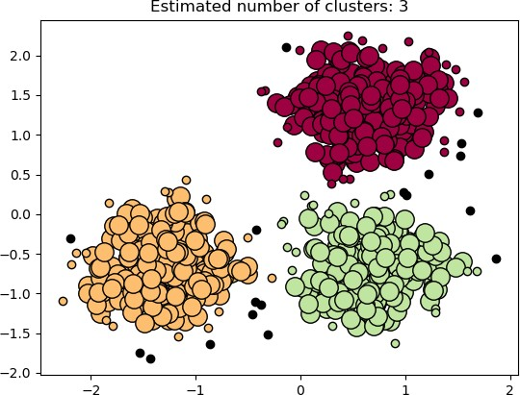
Bir Kümeleme Algoritması Olarak K-Means
Clustering ( Kümeleme ) bir veri setinde benzer özellikler gösteren verilerin gruplara ayrılmasına denir. Aynı küme içinde benzerlikler fazla, kümeler arası benzerlikler azdır.
Unsupervised Learning ( Gözetimsiz öğrenme ) vardır yani veriler hakkında önceden herhangi bir bilgi verilmez. K-Means ve Hiyerarşik Bölütleme yaygın olarak kullanılan kümeleme algoritmalarındandır. Bu algoritmalar müşteri segmentasyonu, pazar segmentasyonu, bilgisayar ile görü gibi alanlarda sıkça kullanılırlar.

Slide 3
K-Means (K-Ortalama)
K-Means En yaygın kullanılan gözetimsiz öğrenme yöntemlerinden biridir. MacQueen “ k − ortalama” terimini her bir birimin en yakın merkezli (ortalama) kümeye atanması süreci anlamında kullanmıştır. k − ortalama tekniği, gözlemleri kümelerin önceden belirlenen sayısına göre gruplandırmakla işleme başlar.
Böylece her biri tek gözlemden oluşan k tane küme ile işleme başlanır ve her bir yeni gözlem en yakın ortalamalı gruba eklenir. Gruba yeni bir gözlem eklendikten sonra küme ortalaması yeniden hesaplanır. Bu süreç tüm gözlemler gruplara atanıncaya kadar devam eder.Tüm gözlemler gruplara atandıktan sonra atandıkları küme ortalamasından daha yakın küme ortalaması varsa, gözlemlerin yerleri değiştirilmektedir. Amaç diğer kümeleme yöntemlerinde olduğu gibi, gerçekleştirilen kümeleme işlemi sonucunda elde edilen kümelerin, küme içi benzerliklerinin maksimum, kümeler arası benzerliklerinin ise minimum olmasını sağlamaktır. Küme benzerliği, kümenin ağırlık merkezi kabul edilen bir birim ile kümedeki diğer birimler arasındaki uzaklıkların ortalama değeri ile ölçülmektedir

Slide 4
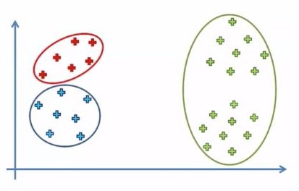
K-Means(K-Ortalama)
K-means’in atama mekanizması her verinin sadece bir kümeye ait olabilmesine izin verir (Evans, 2005). Bu nedenle, keskin bir kümeleme algoritmasıdır(bölümlemeli kümeleme). K-means algoritmasının genel mantığı n adet veri nesnesinden oluşan bir veri kümesini, giriş parametresi olarak verilen k adet kümeye bölümlemektir. Amaç, gerçekleştirilen bölümleme işlemi sonunda elde edilen kümelerin, küme içi benzerliklerinin maksimum ve kümeler arası benzerliklerinin minimum olmasını sağlamaktır.

Slide 5
Adım 2: Rastgele olarak K merkez noktaları seçilir. Merkez noktalarını belirlemek için daha akıllı yöntemler de mevcuttur (Örneğin birbirinden en uzak iki noktayı almak)
Adım 1: Kaç küme olacağı yani K değeri kullanıcıdan parametre olarak alınır.
K-Means Algoritması
Adım 3: Her veri örneği kendisine en yakın merkez noktasına göre ilgili kümeye atanır.
Adım 4: Her küme için yeni merkez noktaları hesaplanarak merkez noktaları
kaydırılır. Kümelerin merkez noktaları, kümenin ağırlık merkezine kaydırılır.
Adım 5: Yeni merkez noktalarına göre algoritma merkez noktaları artık değişmeyinceye kadar kendisini tekrar eder.

Slide 6
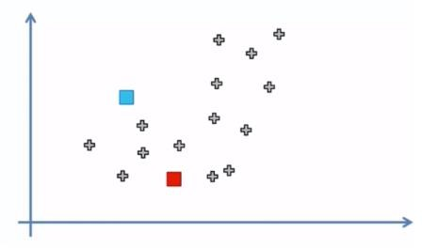
K-Means Algoritması
Yandaki gibi bir veri setinde kullanıcıdan K değeri olarak 2 aldığımızı varsayalım. Bu durumda
algoritma bu uzay içerisinde rastgele iki nokta belirleyecektir.

Slide 7
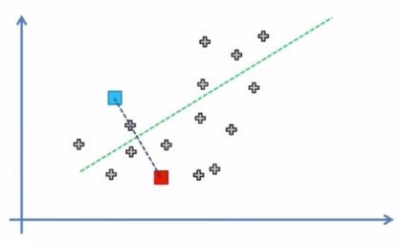
K-Means Algoritması
Sonrasında her veri noktası kendisine en yakın olan merkez noktasına bağlı kümeye atanmalıdır. Bu örnekte merkez noktalarının birbiriyle uzaklıklarının orta dikmesinin hangi tarafında kaldığına göre veriler ikiye ayrılmış ve kendilerine en yakın olan merkez noktasının bulunduğu kümeye dahil edilmişlerdir

Slide 8
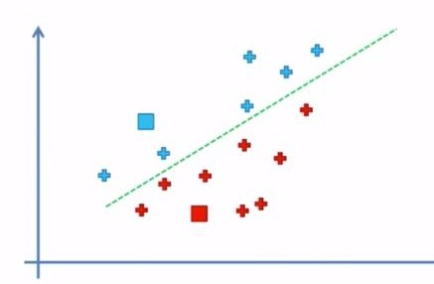
K-Means Algoritması

Slide 9
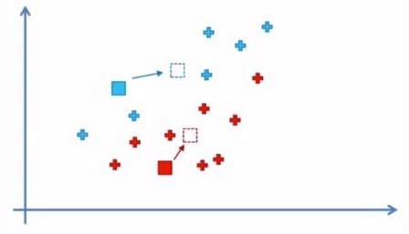
K-Means Algoritması
Veriler ilk kez kümelendirildikten sonra her kümenin kendi içinde ağırlık noktası bulunur. Ağırlık noktası kümelerin yoğunluklu olarak bulunduğu noktadır. Bu noktalar kümelerin yeni merkez noktaları olur.

Slide 10
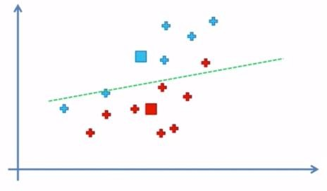
K-Means Algoritması
Daha sonra data pointler bu yeni merkez noktalarına uzaklıklarına göre yeniden kümelenir. En yakın oldukları merkez noktalarının bulunduğu kümeye dahil olurlar

Slide 11
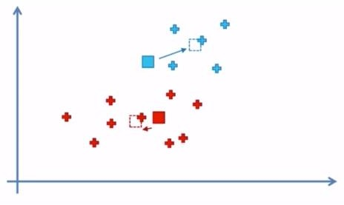
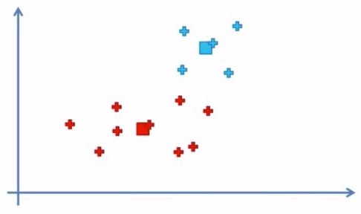
K-Means Algoritması
Sonrasında bu yeni kümelerin merkez noktaları tekrar kümenin ağırlık merkezine kaydırılır ve bu
noktalar yeni merkez noktaları haline gelir.

Slide 12
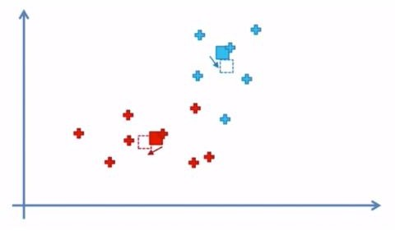
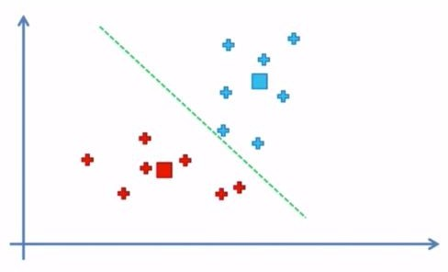
K-Means Algoritması
Algoritma bu şekilde kendisini tekrar ederek merkez noktaları kararlı hale gelene kadar onları bulundukları kümenin ağırlık merkezine taşıyıp kümelemeyi yeniler.

Slide 13
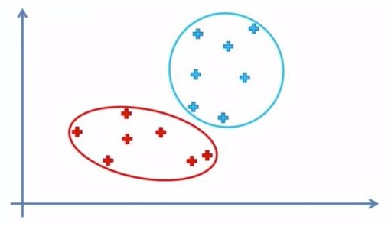
K-Means Algoritması
Merkez noktaları artık değişmemeye başladığında yani kararlı hale (stable state) geldiklerinde veriler en optimum şekilde kümelenmiş demektir.

Slide 14
Rassal Başlangıç Noktası Dezavantajı
Bazen rastgele başlangıç noktaları istediğimiz şekilde dağılmayabilir. Bu da kümelerin istediğimiz şekilde oluşmasına yani başarılı bir cluster yapısına engel olur. Aslında daha efektif şekilde bölütlemek mümkünken, veriler kendilerine en yakın merkez noktasına atanacağından beklenmeyen şekilde gerçekleşmesine neden olabilir. Rastgelelik içeren çoğu algoritma bu çeşit sorunları beraberinde getirebilmektedir.
Bir kümeleme algoritmasının başarısı her kümenin içerisindeki noktalar arasındaki mesafenin minimum,
kümeler arası mesafenin de maksimum olduğu durumda yüksektir.

Slide 15
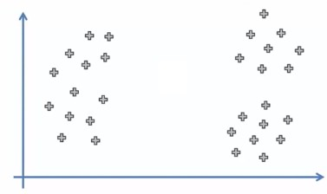
Rassal Başlangıç Noktası Dezavantajı
Örneğin yandaki gibi bir veri kümesinde K=3 değeri için bölütleme yapmamız gerektiğini varsayalım.

Slide 16
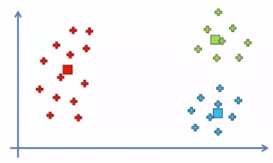
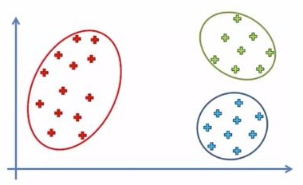
Rassal Başlangıç Noktası Dezavantajı
Bu durumda beklenen kümelemenin optimizasyon sonucunda aşağıdaki gibi sonuçlanmasıdır. Fakar K- Means algoritmasının başlangıç merkez noktalarının rastgele olması, algoritma sonlandığında yani merkez noktaları kararlı hale geldiğinde bile istenen şekilde kümelemenin gerçekleşememesi riskine sahip.

Slide 17
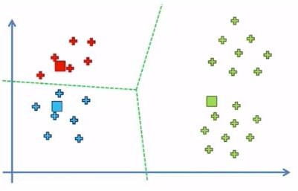
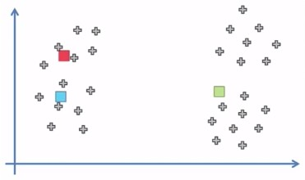
Rassal Başlangıç Noktası Dezavantajı
Örneğin rastgele başlangıç merkez noktaları aşağıdaki şekilde atandığında, her iterasyonda her veri noktası kendisine en yakın merkez noktasına atanacağından algoritma kendisini tekrar etse de bölütleme beklenen şekilde gerçekleşmeyecektir.

Slide 18
Rassal Başlangıç Noktası Dezavantajı
Bu gibi durumlar beklenen sonuçlarla uyuşmadığından yanlış yorumlanıp hatalara sebep olabilmektedir.

Slide 19
K-Means + +
Başlangıç merkez noktalarının rastgele seçilmesinden kaynaklanan bu hataya çözüm olarak geliştirilen bazı
algoritmalar vardır. K-Means++ da bu algoritmalardan biridir.
Adım 1: Rastgele seçilen merkez noktalardan en yakınına her noktadan uzaklık hesaplanır. (Buna D(x) diyelim)
Adım 2:Yeni noktalar mesafenin karesini olasılık alarak (D(x)²) bulunur.
Algoritma tıpkı K-Means gibi başlar. Rastgele olarak merkez noktaları dağıtılır. Sonra her data pointten kendisine en yakın merkez noktasına bir mesafe hesaplanması yapılır. Bu her data point için tek tek gerçekleştirilir. Data pointin merkeze uzaklığına D(x) diyoruz. Daha sonra merkez noktaları veri noktalarından D(x)² değeri en yüksek olanlara atanır.Yani merkez noktalarına en uzak veri noktaları yeni merkez noktaları olur. K-Means++ gibi başka iyileştirme algoritmaları da mevcuttur.

Slide 20
Küme (Bölüt) Sayısına Karar Vermek
K-Means’e alternatif olan X-Means, K değerini kullanıcıdan almak yerine iteratif olarak verdiğimiz aralıktaki bütün ihtimalleri deneyerek K sayısına yani küme sayısına karar verir. Fakat K=2 iken mi yoksa K=3 iken mi daha başarılı olduğuna karar vermek için bir veri bilimcinin yorumlama yapması gerekir. Aynı şekilde K- Means algoritmasına vereceği K değerini seçmek için de bir veri bilimcinin yorumlama yapması gerekmektedir.
Bunun nasıl yorumlanacağı, bu başarının nasıl ölçüleceği ve en optimum K değerinin nasıl seçileceği ile ilgili
çözümler mevcuttur. Bunlardan biri de WCSS hesaplaması yapmaktır.

Slide 21
WCSS (Within-Cluster Sums of Squares)
Her bir kümenin veri noktalarının merkez noktalarına uzaklığının karelerinin toplamı toplanır ve buna WCSS değeri denir. Mesafenin karesi bir kriter olarak verilir, mesafe uzadıkça karesi daha hızlı uzar. İstenen, uzaktaki noktaları çok daha hızlı tespit etmektir.
WCSS Değerinin Hesaplanması:

Slide 22
WCSS (Within-Cluster Sums of Squares)
Optimum K değerine karar verirken, farklı K değerleri için ortaya çıkan sonuçların da WCSS değerleri hesaplanır. Küme sayısı arttıkça WCSS değeri küçülecektir. Bu nedenle WCSS değerinin küçük olması iyi olsa da amaç en küçük WCSS değerini elde edene kadar denemek değildir çünkü bu durumda bilgisayar,WCSS değerini küçültmek için sürekli K değerini arttıracak, her bir data point bir küme haline geldiğinde duracaktır.Yani her data point aynı zamanda merkez noktası olduğunda, data pointlerin merkez noktasına (kendilerine) uzaklıkları sıfır olduğunda ve WCSS = 0 olarak sabitlendiğinde duracaktır. Fakat bu istenmeyen bir overfitting (aşırı öğrenme, ezberleme) durumudur ve bu yüzden en küçük WCSS değerini almasını söylemek yerine WCSS grafiği incelenerek optimum noktaya karar verilir.

Slide 23
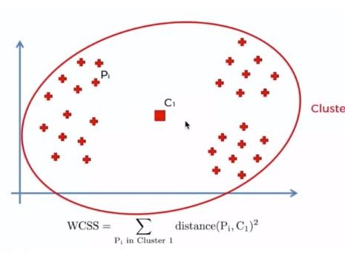
WCSS (Within- Cluster Sums of Squares)
Yandaki veriler K değerinin 1 olduğu kabul edilerek 1 kümeye bölütlenmiş WCSS değeri yani bütün verilerin merkez noktasına uzaklık kareleri toplamı hesaplanmıştır.

Slide 24
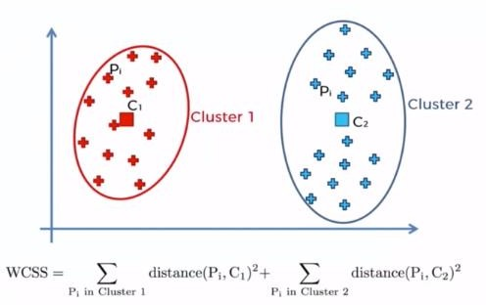
WCSS (Within-Cluster Sums of Squares)
Daha sonra aynı veri kümesinin K değeri teker teker arttırılarak yeni K değerine göre bölütlenmesi ve WCSS değeri hesaplanması yapılır.

Slide 25
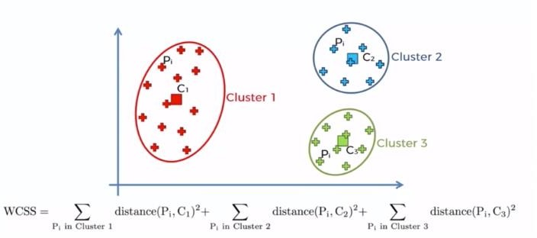
WCSS (Within-Cluster Sums of Squares)
K=3 için WCSS hesaplanması:

Slide 26
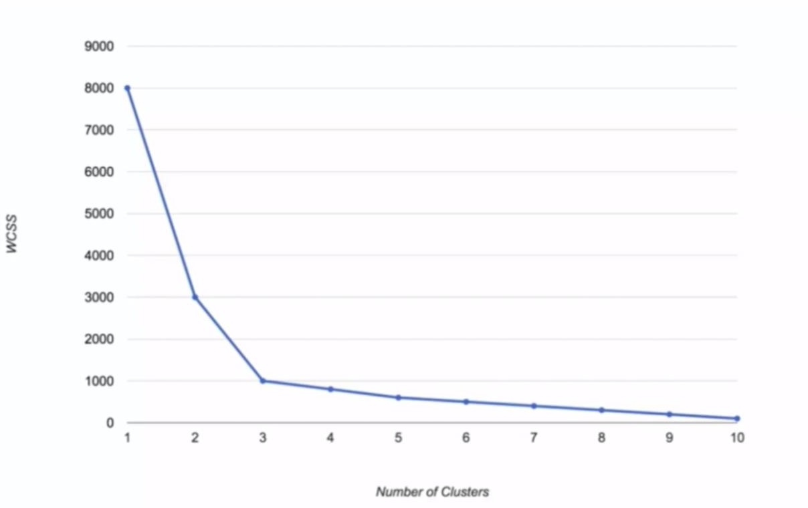
WCSS (Within- Cluster Sums of Squares)
Ortaya çıkan WCSS grafiği incelenerek optimum noktaya karar verilir. Genellikle optimum nokta olarak ‘Dirsek Noktası’ denilen eğimin ani değişime uğradığı nokta seçilir ve buradaki en optimum K değeri olarak belirlenir. Bu örnekte dirsek noktası K = 3 noktasıdır.

Slide 27
Kaynaklar
Yüksek Lisans Tezi KÜMELEME ANALİZİNDE KÜME SAYISININ BELİRLENMESİ ÜZERİNE BİR
ÇALIŞMA Azize Celile GÜNAY ATBAŞ
Python ile Makine Öğrenmesi Sadi Evren Şeker Udemy
Ekrem Hatipoglu Machine Learning — Clustering ( Kümeleme )— K-Means Algorithm —Hierarchical Clustering ( Hiyerarşik Kümeleme )— Part 13
Veri Madenciliğinde Kümeleme Teknikleri Üzerine Bir Çalışma: K-Means ve K-Medoids Kümeleme Algoritmalarının Karşılaştırılması Güncel SARIMAN Süleyman Demirel Üniversitesi, Mühendislik Mimarlık Fakültesi, Bilgisayar Mühendisliği Bölümü

